Slide 1
第15章 §15.2 随机事件的概率
第1课时 古典概型

Slide 2
学习目标
XUE XI MU BIAO
1.理解古典概型的概念及特点.
2.掌握利用古典概型概率公式解决简单的概率计算问题.

Slide 3
内
容
索
引
知识梳理
题型探究
随堂演练
课时对点练

Slide 4
1
知识梳理
PART ONE

Slide 5
知识点一 古典概型
如果某概率模型具有以下两个特点：
(1)样本空间Ω只含有 样本点.
(2)每个基本事件的发生都是 的.
那么我们将满足上述条件的随机试验的概率模型称为古典概型.
有限个
等可能

Slide 6
知识点二 古典概型的概率公式
在古典概型中，如果样本空间Ω＝{ω₁，ω₂，…，ω_{n}}(其中，n为样本点的个数)，那么每一个基本事件{ω_{k}}(k＝1,2，…，n)发生的概率都是 .如果事件A由其中m个等可能基本事件组合而成，即A中包含m个样本点，那么事件A发生的概率为P(A)＝ .

Slide 7
思考辨析 判断正误
SI KAO BIAN XI PAN DUAN ZHENG WU
1.古典概型是一种计算概率的重要模型.( )
2.任何事件都可以作为基本事件.( )
3.古典概型有两个重要条件：①基本事件是有限的.②每个基本事件的发生是等可能的.( )
4.从甲地到乙地共n条线路，且这n条线路长短各不相同，求某人任选一条路线正好选中最短路线的概率是古典概型问题.( )
√
×
√
√

Slide 8
2
题型探究
PART TWO

Slide 9
一、古典概型的判断
例1 下列概率模型是古典概型吗？为什么？
(1)从区间[1,10]内任意取出一个实数，求取到实数2的概率；
解 不是古典概型，因为区间[1,10]中有无限多个实数，取出的实数有无限多种结果，与古典概型定义中“样本空间只含有有限个样本点”矛盾.

Slide 10
(2)向上抛掷一枚不均匀的旧硬币，求正面朝上的概率；
解 不是古典概型，因为硬币不均匀导致“正面朝上”与“反面朝上”发生的可能性不相等，与古典概型定义中“每个基本事件的发生都是等可能的”矛盾.

Slide 11
(3)从1,2,3，…，100这100个整数中任意取出一个整数，求取到偶数的概率.
解 是古典概型，因为在试验中所有样本点是有限的，而且每个整数被抽到的可能性相等.

Slide 12
反思感悟
古典概型需满足两个条件
(1)样本点总数有限.
(2)各个样本点出现的可能性相等.

Slide 13
跟踪训练1 下列问题中是古典概型的是
A.种下一棵杨树苗，求其能长成大树的概率
B.掷一枚质地不均匀的骰子，求掷出1点的概率
C.在区间[1,4]上任取一数，求这个数大于1.5的概率
D.同时掷两枚质地均匀的骰子，求向上的点数之和是5的概率
√
解析 A，B两项中的样本点的出现不是等可能的；
C项中样本点的个数是无限多个；
D项中样本点的出现是等可能的，且是有限个.故选D.

Slide 14
二、古典概型概率的计算
例2 一个口袋内装有大小相等的1个白球和已编有不同号码的3个黑球，从中摸出2个球.求：
(1)样本空间的样本点的总数n；
解 由于4个球的大小相等，摸出每个球的可能性是均等的，所以是古典概型.
将黑球编号为黑₁，黑₂，黑₃，从装有4个球的口袋内摸出2个球，
样本空间Ω＝{(黑₁，黑₂)，(黑₁，黑₃)，(黑₁，白)，(黑₂，黑₃)，(黑₂，白)，(黑₃，白)}，共有6个样本点，即n＝6.

Slide 15
(2)事件“摸出2个黑球”包含的样本点的个数；
解 事件“摸出2个黑球”＝{(黑₁，黑₂)，(黑₂，黑₃)，(黑₁，黑₃)}，共有3个样本点.

Slide 16
(3)摸出2个黑球的概率.

Slide 17
反思感悟
利用古典概型公式计算概率的步骤
(1)确定样本空间的样本点的总数n.
(2)确定所求事件A包含的样本点的个数m.
(3)P(A)＝ .

Slide 18
跟踪训练2 为美化环境，从红、黄、白、紫4种颜色的花中任选2种花种在一个花坛中，余下的2种花种在另一个花坛中，则红色和紫色的花
不在同一花坛的概率是____.
解析 从4种颜色的花中任选2种颜色的花种在一个花坛中，余下2种颜色的花种在另一花坛的种数有红黄—白紫、红白—黄紫、红紫—白黄、黄白—红紫、黄紫—红白、白紫—红黄，共6种，其中红色和紫色的花不在同一花坛的种数有红黄—白紫、红白—黄紫、黄紫—红白、白紫—红黄，共4种，故所求概率为

Slide 19
三、较复杂的古典概型的概率计算
例3 先后抛掷两枚质地均匀的骰子.
(1)求点数之和为7的概率；

Slide 20
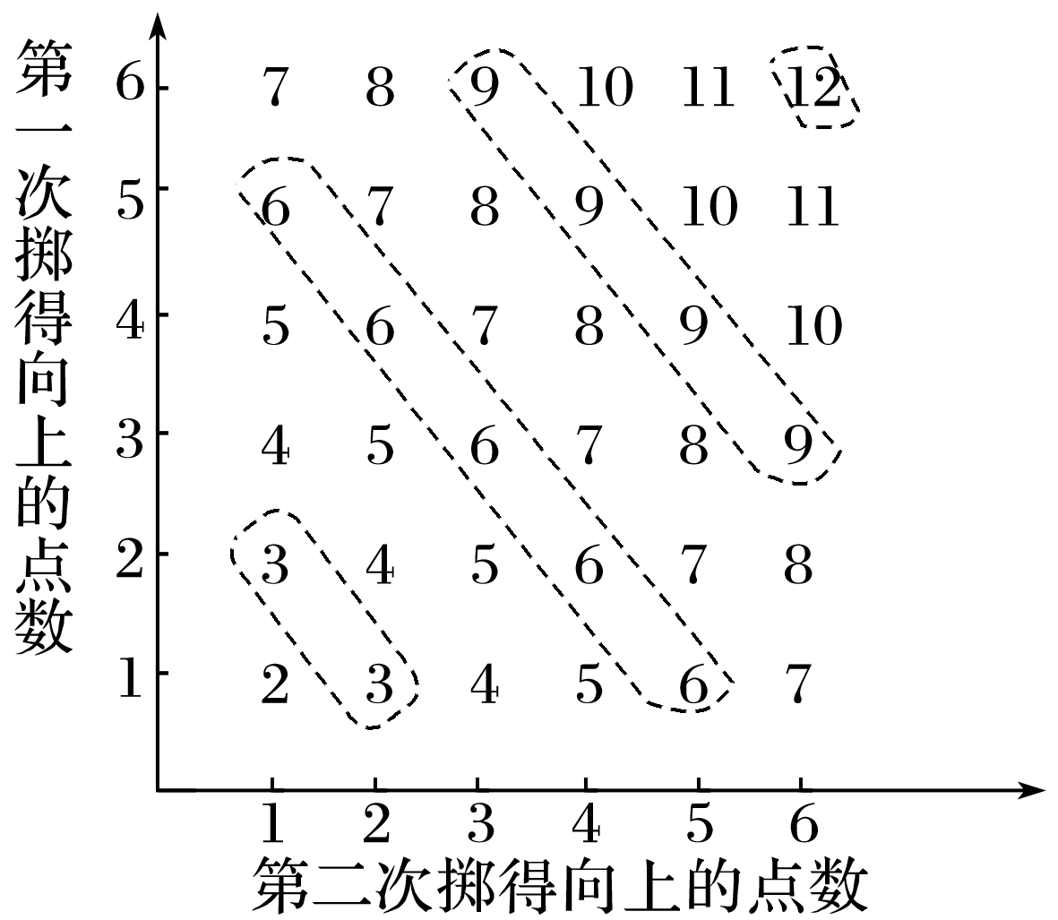
解 如图所示，从图中容易看出样本点与所描点一一对应，共36个，且每个样本点出现的可能性相等.
记“点数之和为7”为事件A，从图中可以看出，事件A包含的样本点共有6个：(6,1)，(5,2)，(4,3)，(3,4)，(2,5)，(1,6).

Slide 21
(2)求掷出两个4点的概率；
解 记“掷出两个4点”为事件B，从图中可以看出，事件B包含的样本点只有1个，即(4,4).
(3)求点数之和能被3整除的概率.
解 记“点数之和能被3整除”为事件C，则事件C包含的样本点共12个：(1,2)，(2,1)，(1,5)，(5,1)，(2,4)，(4,2)，(3,3)，(3,6)，(6,3)，(4,5)，(5,4)，(6,6).

Slide 22
反思感悟
在求概率时，若事件可以表示成有序数对的形式，则可以把全体样本点用平面直角坐标系中的点表示，即采用图表的形式可以准确地找出样本点的个数.故采用数形结合法求概率可以使解决问题的过程变得形象、直观，更方便.

Slide 23
跟踪训练3 某旅游爱好者计划从3个亚洲国家A₁，A₂，A₃和3个欧洲国家B₁，B₂，B₃中选择2个国家去旅游.
(1)若从这6个国家中任选2个，求这2个国家都是亚洲国家的概率；
解 由题意知，从6个国家中任选2个国家，所有样本点有(A₁，A₂)，(A₁，A₃)，(A₁，B₁)，(A₁，B₂)，(A₁，B₃)，(A₂，A₃)，(A₂，B₁)，(A₂，B₂)，(A₂，B₃)，(A₃，B₁)，(A₃，B₂)，(A₃，B₃)，(B₁，B₂)，(B₁，B₃)，(B₂，B₃)，共15个.
所选2个国家都是亚洲国家的事件所包含的样本点有(A₁，A₂)，(A₁，A₃)，(A₂，A₃)，共3个，

Slide 24
(2)若从亚洲国家和欧洲国家中各任选1个，求这2个国家包括A₁但不包括B₁的概率.
解 从亚洲国家和欧洲国家中各任选1个，所有样本点有(A₁，B₁)，(A₁，B₂)，(A₁，B₃)，(A₂，B₁)，(A₂，B₂)，(A₂，B₃)，(A₃，B₁)，(A₃，B₂)，(A₃，B₃)，共9个.
包括A₁但不包括B₁的事件所包含的样本点有(A₁，B₂)，(A₁，B₃)，共2个，

Slide 25
3
随堂演练
PART THREE

Slide 26
1.(多选)下列试验是古典概型的是
A.在适宜的条件下种一粒种子，发芽的概率
B.口袋里有2个白球和2个黑球，这4个球除颜色外完全相同，从中任取
一球为白球的概率
C.向一个圆面内部随机地投一个点，该点落在圆心的概率
D.老师从甲、乙、丙三名学生中任选两人做典型发言，甲被选中的概率
√
√
解析 A不是等可能事件，C不满足有限性.
1
2
3
4
5

Slide 27
2.在50瓶牛奶中，有5瓶已经过了保质期，从中任取一瓶，取到已经过保质期的牛奶的概率是
A.0.02 B.0.05
C.0.1 D.0.9
√
解析 由题意知，因为在50瓶牛奶中任取1瓶有50种不同的取法，取到已过保质期的牛奶有5种不同的取法，根据古典概型公式求得概率是 ＝0.1.
1
2
3
4
5

Slide 28
3.甲、乙、丙三名同学站成一排，甲站在中间的概率是
√
解析 样本点有(甲、乙、丙)，(甲、丙、乙)，(乙、甲、丙)，(乙、丙、甲)，(丙、甲、乙)，(丙、乙、甲)，共6个．
1
2
3
4
5

Slide 29
4.将一枚骰子先后投掷两次，两次向上点数之和为5的倍数的概率为____.
解析 将一枚骰子投掷两次，样本点个数为36，且每个样本点出现的可能性相等，其中“将一枚骰子投掷两次，两次向上点数之和为5的倍数”所包含的样本点有(1,4)，(4,1)，(2,3)，(3,2)，(5,5)，(6,4)，(4,6)，共7个，
故“将一枚骰子先后投掷两次，两次向上点数之和为5的倍数”的概率为 .
1
2
3
4
5

Slide 30
5.从1,2,3,4,5中任意取出两个不同的数，则其和为5的概率是_____.
0.2
解析 两数之和等于5的样本点有(1,4)和(2,3)，总的样本点有：(1,2)，(1,3)，(1,4)，(1,5)，(2,3)，(2,4)，(2,5)，(3,4)，(3,5)，(4,5)，共10个，且每个样本点出现的可能性相等，所以P＝ ＝0.2.
1
2
3
4
5

Slide 31
课堂小结
KE TANG XIAO JIE
1.知识清单：
(1)古典概型的判断.
(2)古典概型的概率公式.
2.方法归纳：列举法、列表法、树形图.
3.常见误区：列举样本点的个数时，要按照一定顺序，做到不重、不漏.

Slide 32
4
课时对点练
PART FOUR

Slide 33
基础巩固
1.下列是古典概型的是
A.任意抛掷两枚骰子，所得点数之和作为样本点
B.求任意的一个正整数平方的个位数字是1的概率，将取出的正整数作
为样本点
C.在甲、乙、丙、丁4名志愿者中，任选一名志愿者去参加跳高项目，
求甲被选中的概率
D.抛掷一枚质地均匀的硬币至首次出现正面为止，抛掷的次数作为样
本点
√
1
2
3
4
5
6
7
8
9
10
11
12
13
14
15
16

Slide 34
解析 A项中由于点数的和出现的可能性不相等，故A不是古典概型；
B项中的样本点的个数是无限的，故B不是古典概型；
C项中满足古典概型的有限性和等可能性，故C是古典概型；
D项中样本点既不是有限个也不具有等可能性，故D不是.
1
2
3
4
5
6
7
8
9
10
11
12
13
14
15
16

Slide 35
2.若书架上放的工具书、故事书、图画书分别是5本、3本、2本，则随机抽出一本是故事书的概率为
√
解析 样本点总数为10，“抽出一本是故事书”包含3个样本点，所以其概率为 .
1
2
3
4
5
6
7
8
9
10
11
12
13
14
15
16

Slide 36
3.4张卡片上分别写有数字1,2,3,4，从这4张卡片中随机抽取2张，则取出的2张卡片上的数字之和为奇数的概率为
√
解析 试验的样本空间Ω＝{(1,2)，(1,3)，(1,4)，(2,3)，(2,4)，(3,4)}，共6个样本点，且每个样本点出现的可能性相同，数字之和为奇数的有4个样本点，所以所求概率为 .
1
2
3
4
5
6
7
8
9
10
11
12
13
14
15
16

Slide 37
4.小敏打开计算机时，忘记了开机密码的前两位，只记得第一位是M，I，N中的一个字母，第二位是1,2,3,4,5中的一个数字，则小敏输入一次密码能够成功开机的概率是
√
解析 ∵Ω＝{(M,1)，(M,2)，(M,3)，(M,4)，(M,5)，(I,1)，(I,2)，(I,3)，(I,4)，(I,5)，(N,1)，(N,2)，(N,3)，(N,4)，(N,5)}，∴共15个样本点，且每个样本点出现的可能性相等.
正确的开机密码只有1种，∴P＝ .
1
2
3
4
5
6
7
8
9
10
11
12
13
14
15
16

Slide 38
5.(多选)投掷一枚质地均匀的正方体骰子，下列说法正确的有
A.“出现点数为奇数”的概率等于“出现点数为偶数”的概率
B.只要连掷6次，一定会“出现1点”
C.投掷前默念几次“出现6点”，投掷结果“出现6点”的可能性就
会加大
D.连续投掷3次，出现的点数之和不可能等于19
√
√
1
2
3
4
5
6
7
8
9
10
11
12
13
14
15
16

Slide 39
解析 掷一枚骰子，出现奇数点和出现偶数点的概率都是 ，故A正确；
“出现1点”是随机事件，故B错误；
概率是客观存在的，不因为人的意念而改变，故C错误；
连续掷3次，每次都出现最大点数6，则三次之和为18，故D正确.
1
2
3
4
5
6
7
8
9
10
11
12
13
14
15
16

Slide 40
6.从三男三女共6名学生中任选2名(每名同学被选中的概率均相等)，则
2名都是女同学的概率为___.
解析 用A，B，C分别表示三名男同学，用a，b，c分别表示三名女同学，
则从6名同学中选出2人的所有样本点为(A，B)，(A，C)，(A，a)，(A，b)，(A，c)，(B，C)，(B，a)，(B，b)，(B，c)，(C，a)，(C，b)，(C，c)，(a，b)，(a，c)，(b，c)，共15个.
其中2名都是女同学包括(a，b)，(a，c)，(b，c)，共3个.
1
2
3
4
5
6
7
8
9
10
11
12
13
14
15
16

Slide 41
7.在1,2,3,4四个数中，可重复地选取两个数，其中一个数是另一个数的
2倍的概率是____.
解析 用列举法知，可重复地选取两个数共有16个样本点，且每个样本点出现的可能性相等，其中一个数是另一个数的2倍的有(1,2)，(2,1)，(2,4)，(4,2)共4个样本点，故所求的概率为
1
2
3
4
5
6
7
8
9
10
11
12
13
14
15
16

Slide 42
8.从1,2,3,4,5这5个数字中不放回地任取两数，则两数都是奇数的概率是
____.若有放回地任取两数，则两数都是偶数的概率是____.
解析 从5个数字中不放回地任取两数，样本点有(1,2)，(1,3)，(1,4)，(1,5)，(2,3)，(2,4)，(2,5)，(3,4)，(3,5)，(4,5)，共10个，且每个样本点出现的可能性相等.
因为两数都为奇数的样本点有(1,3)，(1,5)，(3,5)，共3个，所以所求概率P＝ .
从5个数字中有放回地任取两数，样本点共有25个，且每个样本点出现的可能性相等，两数都为偶数的样本点有(2,4)，(4,2)，(2,2)，(4,4)共4个，故概率P＝ .
1
2
3
4
5
6
7
8
9
10
11
12
13
14
15
16

Slide 43
9.一只口袋内装有大小相同的5只球，其中3只白球，2只黑球，从中一次摸出2只球.
(1)共有多少个样本点？
解 分别记白球为1,2,3号，黑球为4,5号，从中摸出2只球，有如下样本点(摸到1,2号球用(1,2)表示)：
(1,2)，(1,3)，(1,4)，(1,5)，(2,3)，(2,4)，(2,5)，(3,4)，(3,5)，(4,5).
因此，共有10个样本点.
1
2
3
4
5
6
7
8
9
10
11
12
13
14
15
16

Slide 44
(2)摸出的2只球都是白球的概率是多少？
解 上述10个样本点发生的可能性相同，且只有3个样本点是摸到两只白球(记为事件A)，即(1,2)，(1,3)，(2,3)，
1
2
3
4
5
6
7
8
9
10
11
12
13
14
15
16

Slide 45
10.某市举行职工技能比赛活动，甲厂派出2男1女共3名职工，乙厂派出2男2女共4名职工.
(1)若从甲厂和乙厂报名的职工中各任选1名进行比赛，求选出的2名职工性别相同的概率；
1
2
3
4
5
6
7
8
9
10
11
12
13
14
15
16

Slide 46
解 记甲厂派出的2名男职工为A₁，A₂，女职工为a；乙厂派出的2名男职工为B₁，B_{2,}2名女职工为b₁，b₂.
从甲厂和乙厂报名的职工中各任选1名，有如下样本点(A₁，B₁)，(A₁，B₂)，(A₁，b₁)，(A₁，b₂)，(A₂，B₁)，(A₂，B₂)，(A₂，b₁)，(A₂，b₂)，(a，B₁)，(a，B₂)，(a，b₁)，(a，b₂)，共12个.
其中选出的2名职工性别相同的样本点有(A₁，B₁)，(A₁，B₂)，(A₂，B₁)，(A₂，B₂)，(a，b₁)，(a，b₂)，共6个.
1
2
3
4
5
6
7
8
9
10
11
12
13
14
15
16

Slide 47
(2)若从甲厂和乙厂报名的这7名职工中任选2名进行比赛，求选出的这2名职工来自同一工厂的概率.
1
2
3
4
5
6
7
8
9
10
11
12
13
14
15
16

Slide 48
解 若从甲厂和乙厂报名的这7名职工中任选2名，不同样本点有(A₁，A₂)，(A₁，a)，(A₁，B₁)，(A₁，B₂)，(A₁，b₁)，(A₁，b₂)，(A₂，a)，(A₂，B₁)，(A₂，B₂)，(A₂，b₁)，(A₂，b₂)，(a，B₁)，(a，B₂)，(a，b₁)，(a，b₂)，(B₁，B₂)，(B₁，b₁)，(B₁，b₂)，(B₂，b₁)，(B₂，b₂)，(b₁，b₂)，共21个.
其中选出的2名职工来自同一工厂的样本点有(A₁，A₂)，(A₁，a)，(A₂，a)，(B₁，B₂)，(B₁，b₁)，(B₁，b₂)，(B₂，b₁)，(B₂，b₂)，(b₁，b₂)，共9个.
1
2
3
4
5
6
7
8
9
10
11
12
13
14
15
16

Slide 49
综合运用
11.如果3个正整数可作为一个直角三角形三条边的边长，则称这3个数为一组勾股数，从1,2,3,4,5中任取3个不同的数，则这3个数构成一组勾股数的概率为
√
解析 从1,2,3,4,5中任取3个不同的数的样本空间Ω＝{(1,2,3)，(1,2,4)，(1,2,5)，(1,3,4)，(1,3,5)，(1,4,5)，(2,3,4)，(2,3,5)，(2,4,5)，(3,4,5)}，共10个，其中勾股数有(3,4,5)，所以概率为 .
1
2
3
4
5
6
7
8
9
10
11
12
13
14
15
16

Slide 50
12.先后抛掷两枚均匀的正方体骰子(它们的六个面分别标有点数1,2,3,4,5,6)，骰子朝上的面的点数分别为x，y，则log_{2x}y＝1的概率为
√
解析 所有样本点的个数为36，且每个样本点出现的可能性相等.
由log_{2x}y＝1得2x＝y，其中x，y∈{1,2,3,4,5,6}，
1
2
3
4
5
6
7
8
9
10
11
12
13
14
15
16

Slide 51
13.(多选)一个袋子中装有3件正品和1件次品，按以下要求抽取2件产品，其中结论正确的是
A.任取2件，则取出的2件中恰有1件次品的概率是
B.每次抽取1件，不放回抽取两次，样本点总数为16
C.每次抽取1件，不放回抽取两次，则取出的2件中恰有1件次品的概
率是
D.每次抽取1件，有放回抽取两次，样本点总数为16
√
√
√
1
2
3
4
5
6
7
8
9
10
11
12
13
14
15
16

Slide 52
解析 记4件产品分别为1,2,3，a，其中1,2,3表示正品，a表示次品.在A中，样本空间Ω＝{(1,2)，(1,3)，(1，a)，(2,3)，(2，a)，(3，a)}，共6个样本点，且每个样本点出现的可能性相等，“恰有1件次品”的样本点为(1，a)，(2，a)，(3，a)，因此其概率P＝ ，A正确；
在B中，每次抽取1件，不放回抽取两次，样本空间Ω＝{(1,2)，(1,3)，(1，a)，(2,1)，(2,3)，(2，a)，(3,1)，(3,2)，(3，a)，(a,1)，(a,2)，(a,3)}，因此n(Ω)＝12.B错误；
在C中，“取出的两件中恰有1件次品”的样本点数为6，其概率为 ，C正确；
1
2
3
4
5
6
7
8
9
10
11
12
13
14
15
16

Slide 53
在D中，每次抽取1件，有放回抽取两次，样本空间Ω＝{(1,1)，(1,2)，(1,3)，(1，a)，(2,1)，(2,2)，(2,3)，(2，a)，(3,1)，(3,2)，(3,3)，(3，a)，(a,1)，(a,2)，(a,3)，(a，a)}，因此n(Ω)＝16，D正确.
1
2
3
4
5
6
7
8
9
10
11
12
13
14
15
16

Slide 54
14.一次掷两枚均匀的骰子，得到的点数为m和n，则关于x的方程x²＋
(m＋n)x＋4＝0无实数根的概率是____.
解析 样本点的总数为36，且每个样本点出现的可能性相等.
因为方程无实根，所以Δ＝(m＋n)²－16<0.
即m＋n<4，其中有(1,1)，(1,2)，(2,1)，共3个样本点.
1
2
3
4
5
6
7
8
9
10
11
12
13
14
15
16

Slide 55
拓广探究
15.甲、乙两人玩猜数字游戏，先由甲心中想一个数字，记为a，再由乙猜甲刚才所想的数字，把乙猜的数字记为b，其中a，b∈{1,2,3,4,5,6}，若|a－b|≤1，就称“甲、乙心有灵犀”.现任意找两人玩这个游戏，则他们“心有灵犀”的概率为
√
1
2
3
4
5
6
7
8
9
10
11
12
13
14
15
16

Slide 56
解析 记“|a－b|≤1”为事件A，由于a，b∈{1,2,3,4,5,6}，
则事件A包含的样本点有(1,1)，(1,2)，(2,1)，(2,2)，(2,3)，(3,2)，(3,3)，(3,4)，(4,3)，(4,4)，(4,5)，(5,4)，(5,5)，(5,6)，(6,5)，(6,6)，共16个，
而依题意得，样本点总数为36，且每个样本点出现的可能性相等.
1
2
3
4
5
6
7
8
9
10
11
12
13
14
15
16

Slide 57
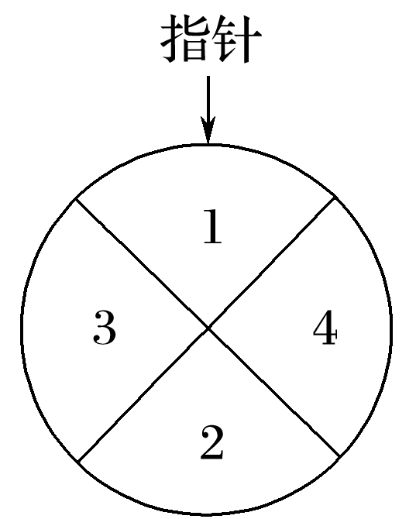
16.某儿童乐园在“六一”儿童节推出了一项趣味活动.参加活动的儿童需转动如图所示的转盘两次，每次转动后，待转盘停止转动时，记录指针所指区域中的数.设两次记录的数分别为x，y.奖励规则如下：
①若xy≤3，则奖励玩具一个；
②若xy≥8，则奖励水杯一个；
③其余情况奖励饮料一瓶.
假设转盘质地均匀，四个区域划分均匀，小亮准备参加
此项活动.
(1)求小亮获得玩具的概率；
1
2
3
4
5
6
7
8
9
10
11
12
13
14
15
16

Slide 58
解 用数对(x，y)表示小亮参加活动先后记录的数，
则样本空间Ω＝{(1,1)，(1,2)，(1,3)，(1,4)，(2,1)，(2,2)，(2,3)，(2,4)，(3,1)，(3,2)，(3,3)，(3,4)，(4,1)，(4,2)，(4,3)，(4,4)}，即样本点的总数为16，
由题意知，每个样本点出现的可能性相等.
记“xy≤3”为事件A，则事件A包含的样本点共5个，
即(1,1)，(1,2)，(1,3)，(2,1)，(3,1)，
1
2
3
4
5
6
7
8
9
10
11
12
13
14
15
16

Slide 59
(2)请比较小亮获得水杯与获得饮料的概率的大小，并说明理由.
解 记“xy≥8”为事件B，“3<xy<8”为事件C.
则事件B包含的样本点共6个，
即(2,4)，(3,3)，(3,4)，(4,2)，(4,3)，(4,4).
事件C包含的样本点共5个，
即(1,4)，(2,2)，(2,3)，(3,2)，(4,1).
所以小亮获得水杯的概率大于获得饮料的概率.
1
2
3
4
5
6
7
8
9
10
11
12
13
14
15
16

Slide 60
本课结束
更多精彩内容请登录：www.xinjiaoyu.com

